Slide 1
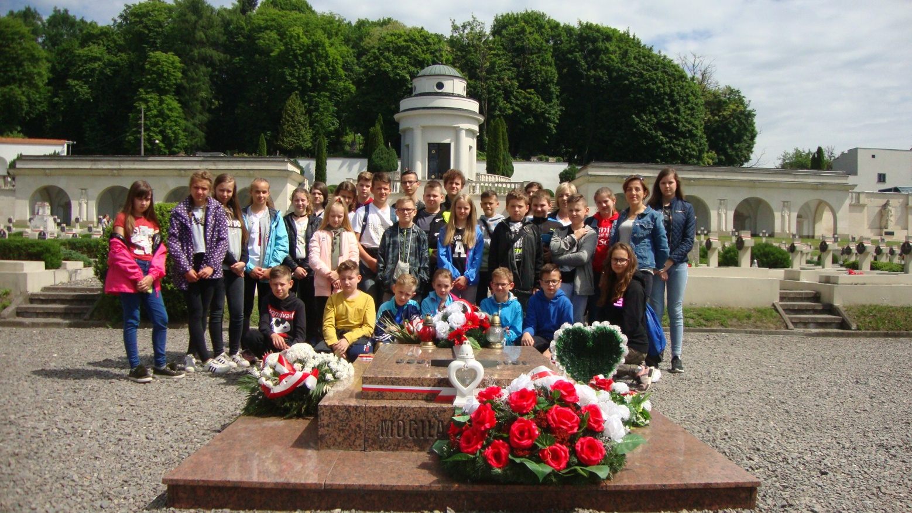
Wycieczka do Lwowa
21-23 maja 2018 roku

Slide 2
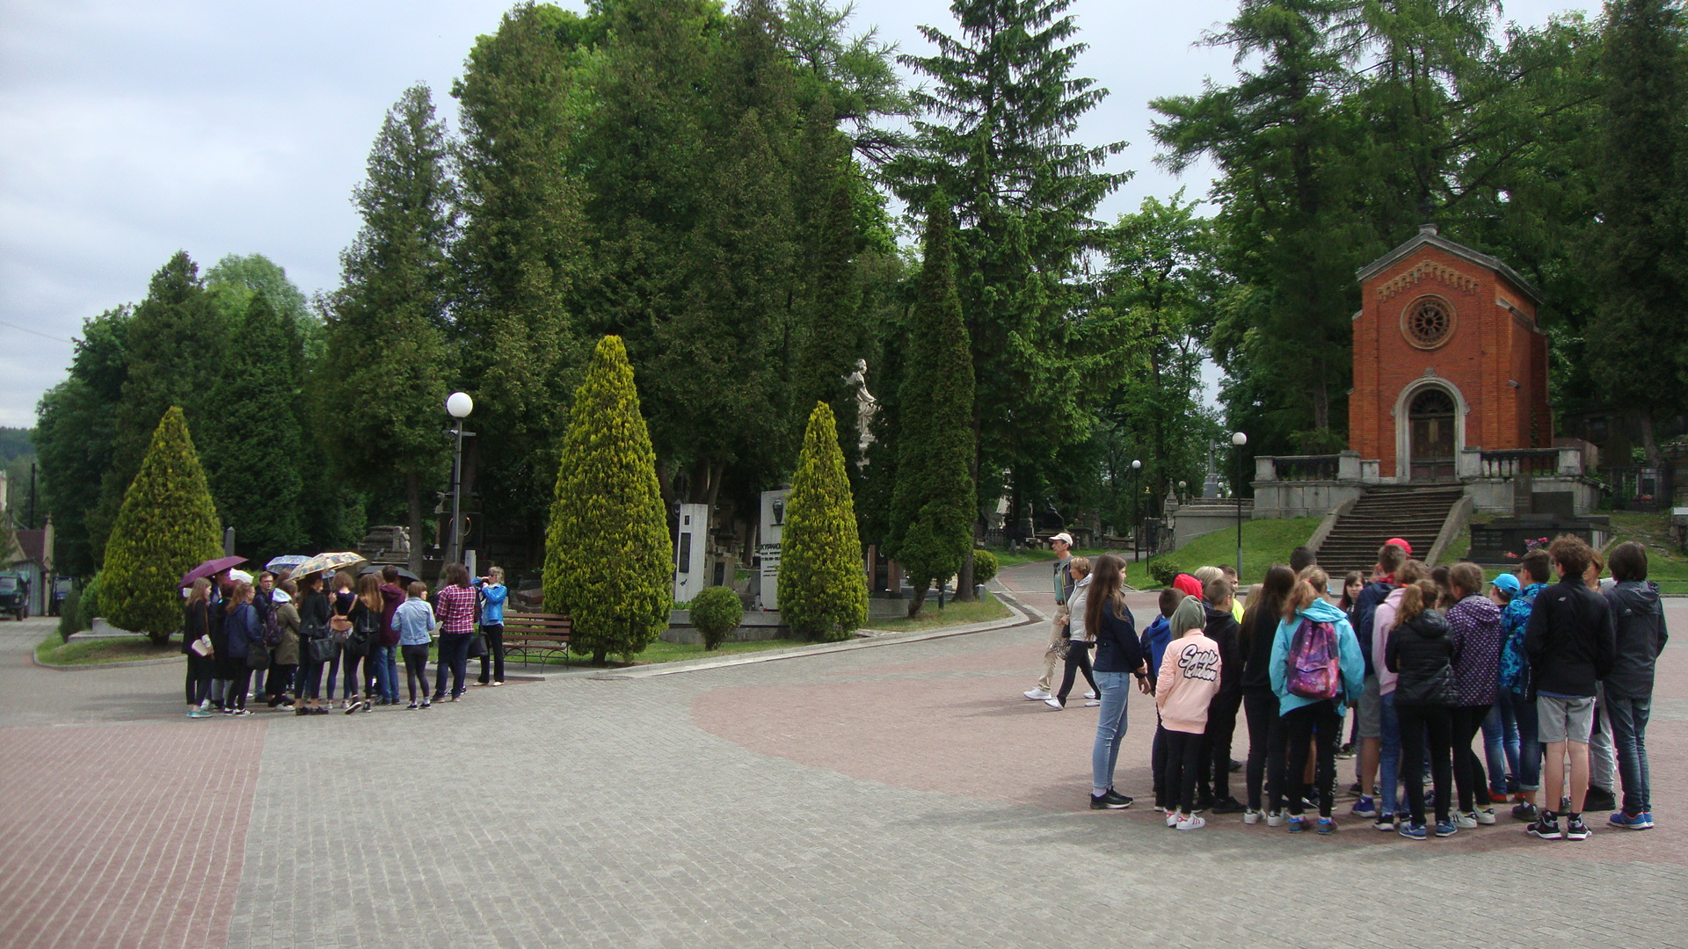
Na Cmentarzu Łyczakowskim

Slide 3
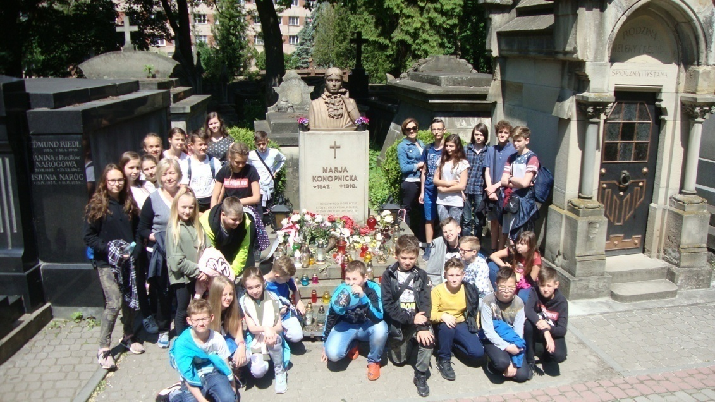
Cmentarz Łyczakowski
Na Cmentarzu Łyczakowskim uczniowie odwiedzili groby słynnych Polaków - Marii Konopnickiej, Artura Grottgera, Konstantego Juliana Ordona, Gabrieli Zapolskiej i Stefana Banacha oraz groby polskich żołnierzy walczących w powstaniu kościuszkowskim i styczniowym.

Slide 4
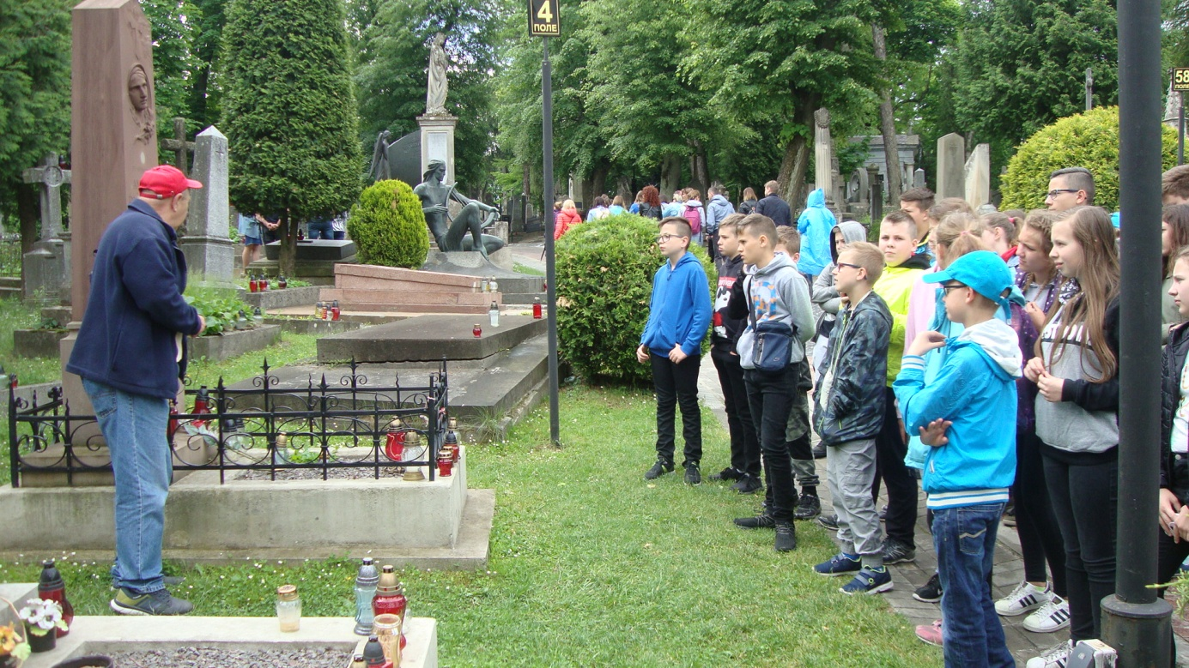
Cmentarz Łyczakowski
Lwowski przewodnik opowiedział nam o historii cmentarza.

Slide 5
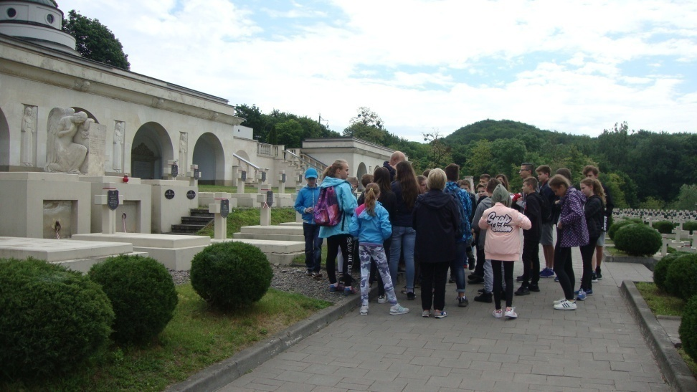
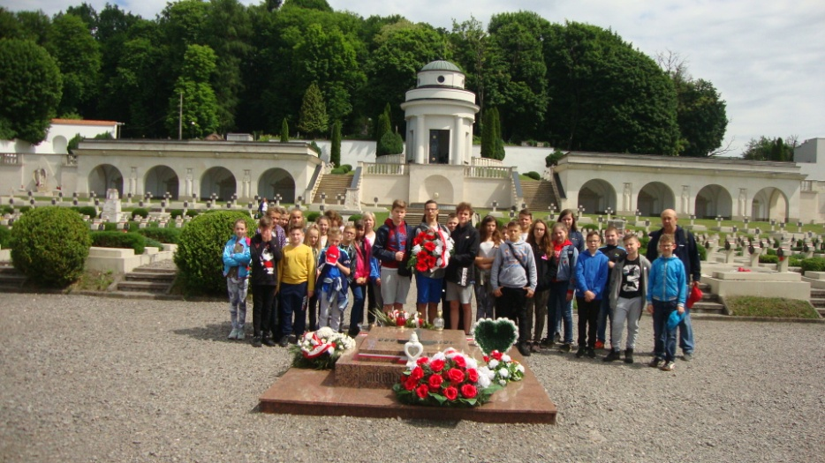
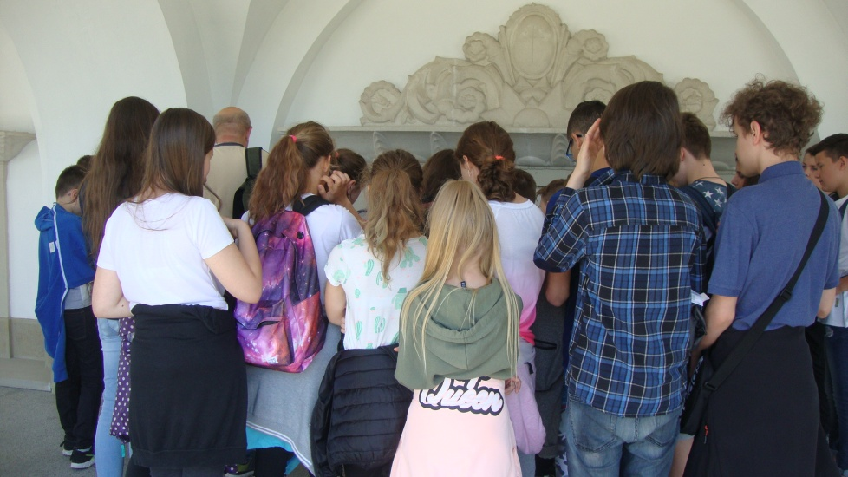
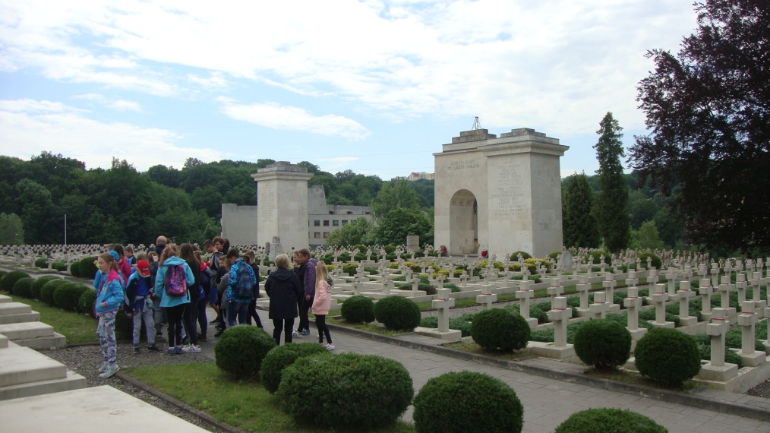
Cmentarz Obrońców Lwowa

Slide 6
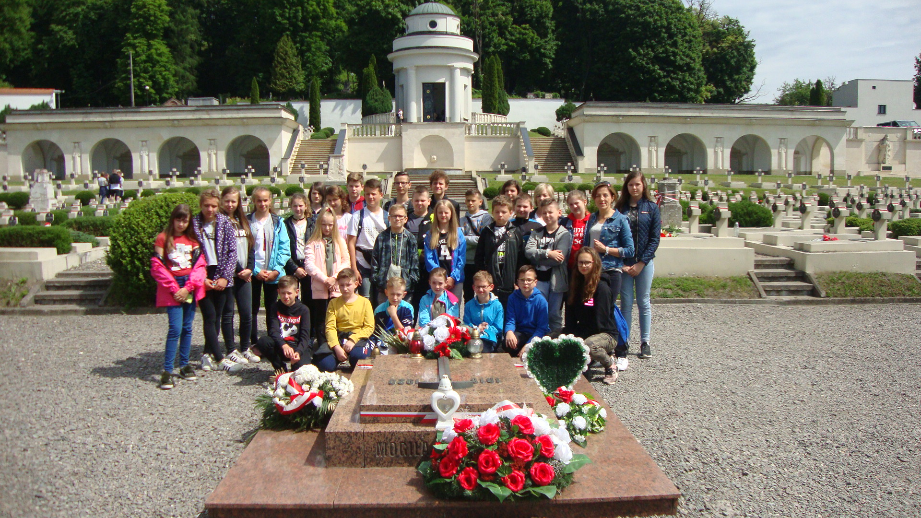
Cmentarz Obrońców Lwowa

Slide 7
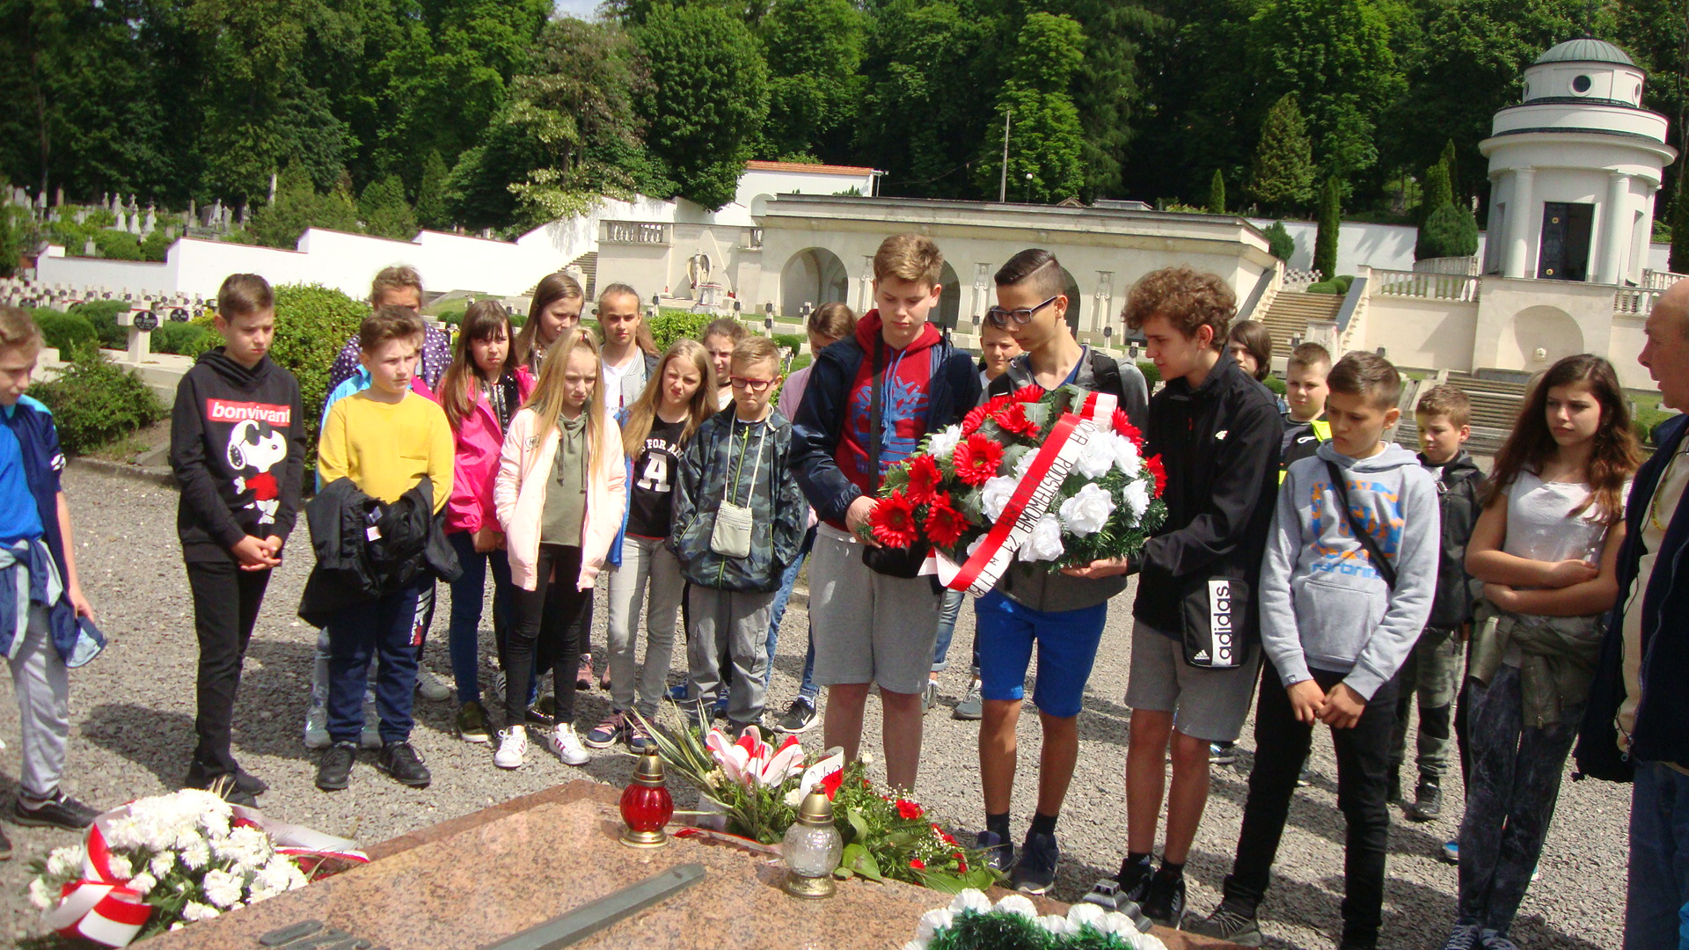
Złożenie kwiatów w miejscu upamiętniającym poległych w obronie miasta

Slide 8
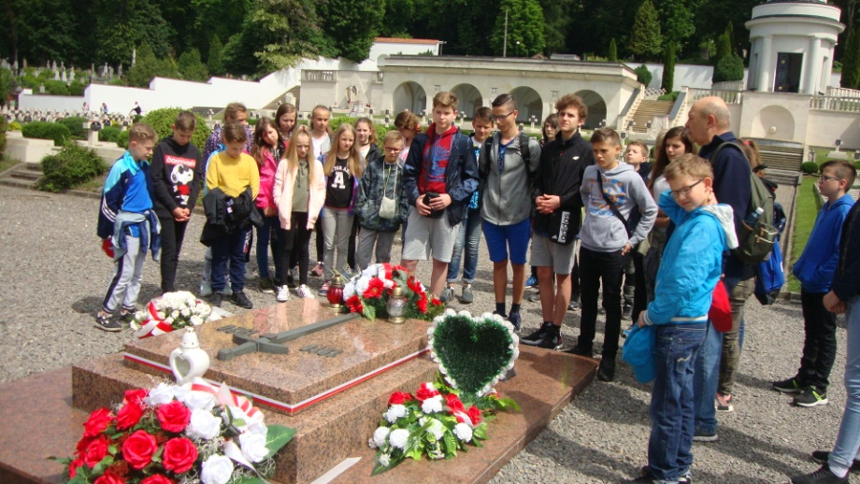
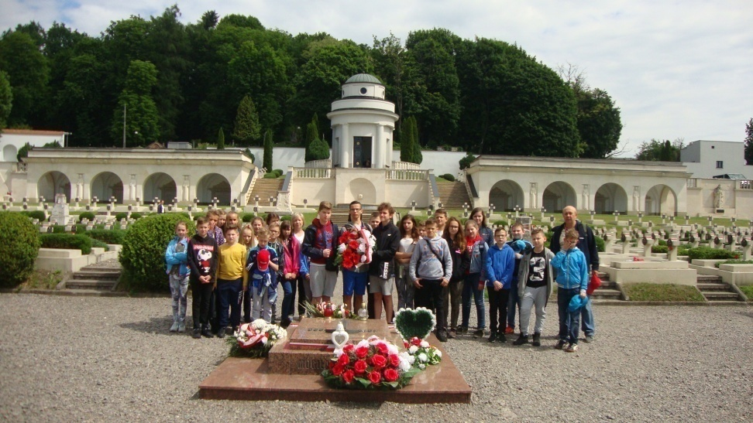
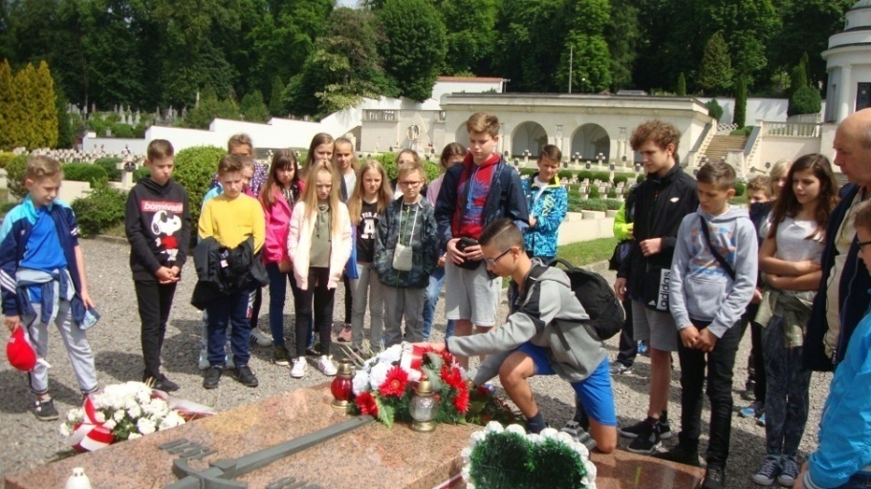
Cmentarz Orląt Lwowskich

Slide 9
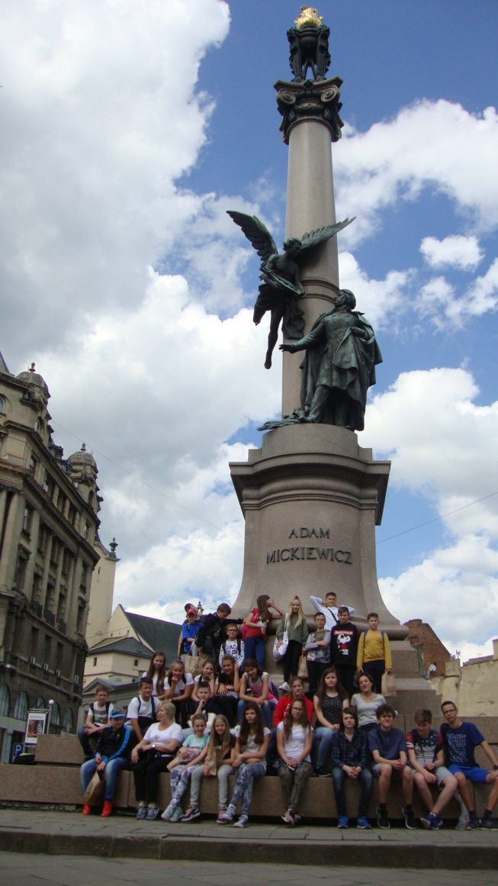
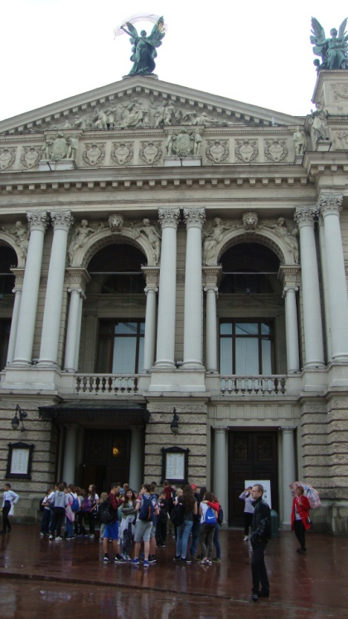
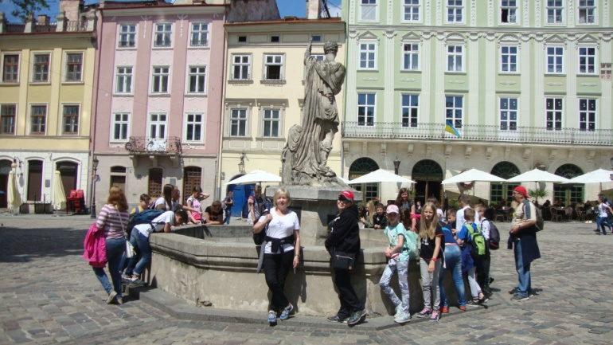
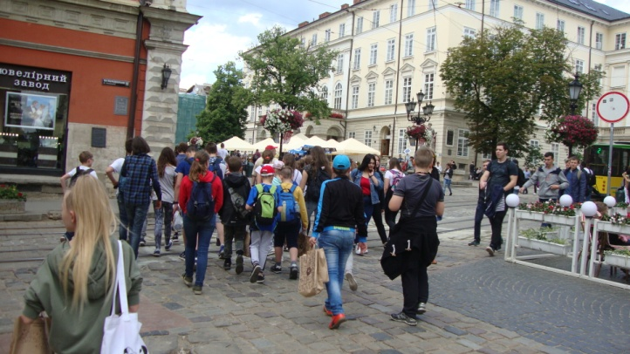
Zwiedzanie miasta Lwowa

